Slide 1
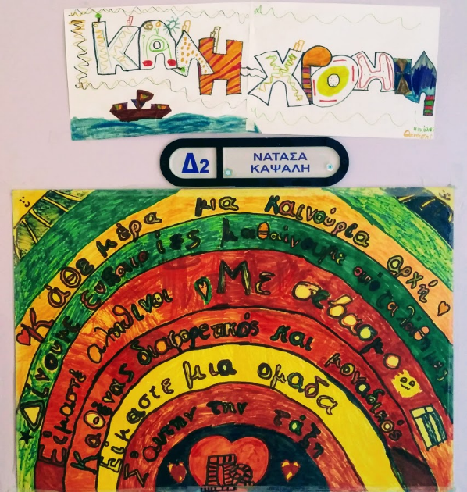
Με τα βιβλία ταξιδεύω... σε ένα κόσμο ονειρικό.
Κι όταν γνωρίζω τον δημιουργό του, η εξερεύνηση αυτού του κόσμου γίνεται πιο συναρπαστική!
Αυτή είναι η τάξη μας. Είμαστε μαθητές και μαθήτριες του Δ2 .
Το σχολείο μας είναι τα Πρότυπα Εκπαιδευτήρια Θεσσαλονίκης.

Slide 2
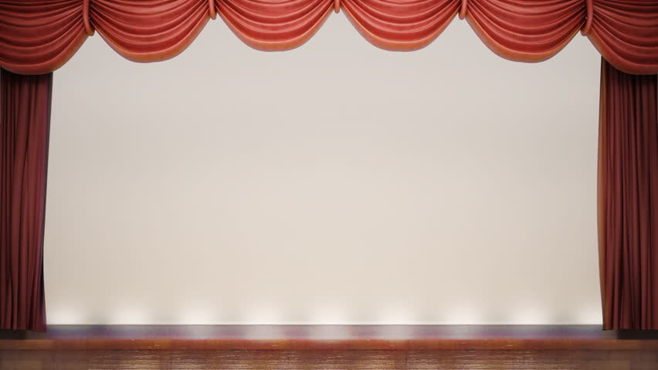


Προσκαλέσαμε στην τάξη μας τη συγγραφέα Μαρία Γουλή για να μας μιλήσει για τα βιβλία της.
Αφού συστηθήκαμε και γνωριστήκαμε καλύτερα αρχίσαμε να διαβάζουμε το βιβλίο.
Παίξαμε με τις πριγκίπισσες και τους πρίγκιπες.
Γελάσαμε, χορέψαμε,
γίναμε εμείς οι ήρωες του παραμυθιού.

Slide 3
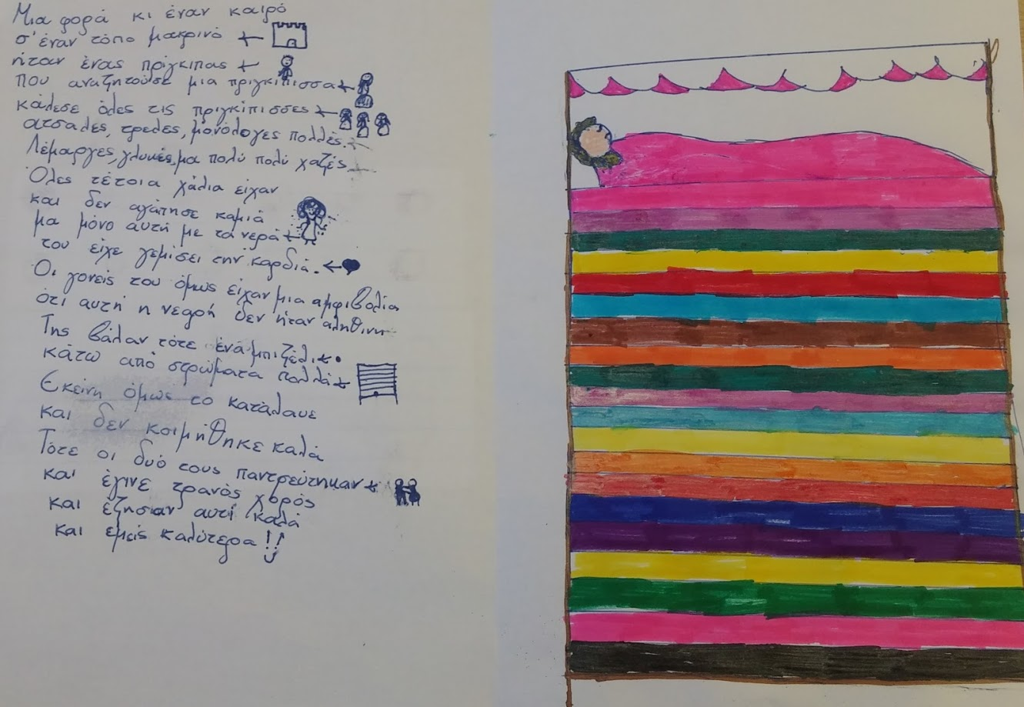

Slide 4
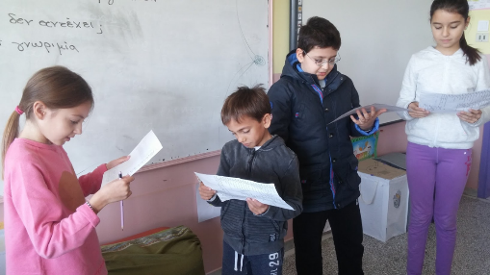
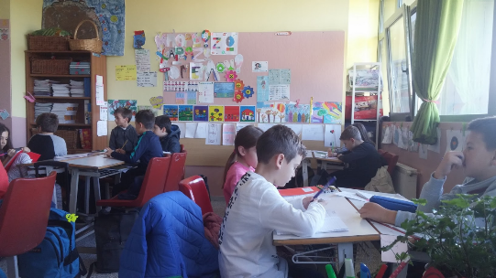
Φωτοτυπήσαμε κάποιους διαλόγους και τα παιδιά εξασκήθηκαν
στο σπίτι, κάποια έμαθαν από έξω, σχεδόν, τα λόγια.
Την επόμενη μέρα, λοιπόν, κάναμε μια πρόβα και ήμασταν
έτοιμοι να το παίξουμε. Τελικά από ό,τι φαίνεται όλοι
κρύβουμε έναν ηθοποιό μέσα μας.
Το καταευχαριστηθήκαμε!

Slide 5
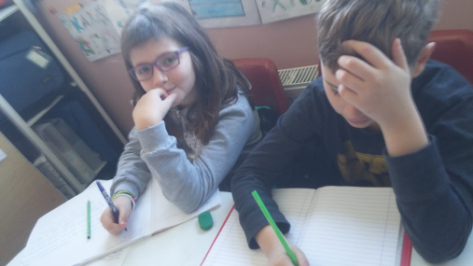
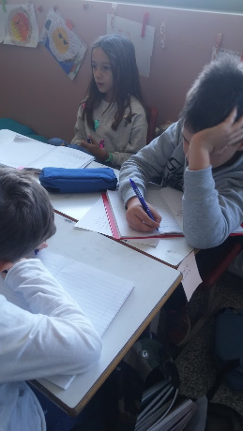
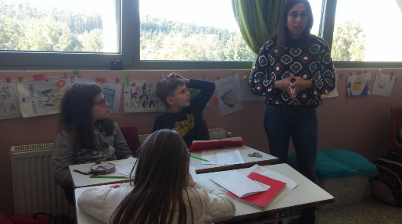
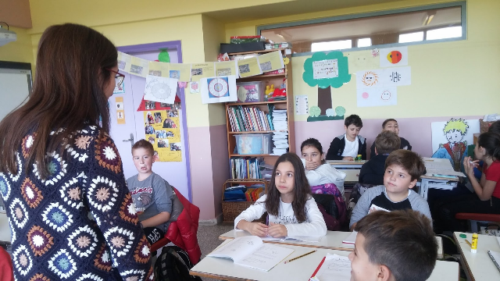
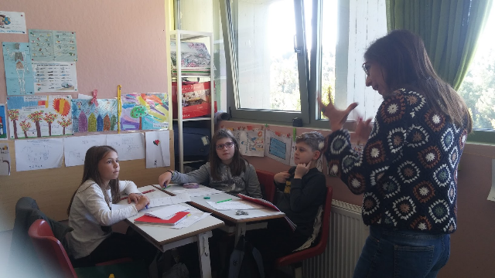

Εργαστήκαμε ομαδικά. Η κάθε ομάδα ετοίμασε ερωτήσεις για τη συγγραφέα. Ανυπομονούσαμε να μας ξαναέρθει για να της πάρουμε συνέντευξη.

Slide 6

Είναι δύσκολο να γράφεις βιβλία;
Νικόλας-Νικολέτα
-Πώς είναι να είστε και συγγραφέας και δικηγόρος;
Θωμάς-Θάνος-Αστέριος
-'Εχετε σκεφτεί πώς θα είναι το επόμενο βιβλίο;
-Πώς αισθάνεστε όταν γράφετε ένα βιβλίο;
-Πόσα βιβλία θα γράψετε ακόμη;
Βασίλης-Δημήτρης
-Πώς νιώθετε όταν ολοκληρώνετε το βιβλίο σας;
-Πώς θα ονομάσετε το καινούριο σας βιβλίο;
-Πώς αισθάνεστε όταν μοιράζεστε τα βιβλία σας;
Ουρανία-Μάιρα-Στράτος
-Σας αρέσει η δουλειά σας;
Δημήτρης-Λάμπρος
-Ποιο είναι το όνειρό σας;
-Σας αρέσει η ζωή σας;
Απόστολος
-Πώς σας ήρθε η έμπνευση να αρχίσετε να γράφετε βιβλία;
Κωνσταντίνα- Χριστίνα-Ζωή
-Γιατί σας αρέσουν τα βιβλία;
-Γιατί ονομάσατε έτσι τα βιβλία σας;
Θανάσης

Slide 7

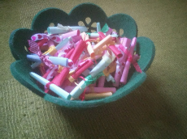
Τη δεύτερη μέρα η Μαρία μας μίλησε για τα....
Διαβάσαμε δύο από τα όνειρα.
Μιλήσαμε για τα δικά μας όνειρα.
Την επόμενη μέρα ζωγραφίσαμε και για τα δύο βιβλία ακούγοντας τα τραγούδια του cd.
Γράψαμε τα όνειρά μας σαν να είναι παραμύθια και τα αφηγηθήκαμε μέσα στην τάξη, ο καθένας το δικό του σε τέσσερις προτάσεις: «Ποιος; Πού; Τι γίνεται; Νιώθω...»
Γράψαμε σε μικρά χαρτάκια 70 όνειρα για να μοιραστούμε μαζί σας.

Slide 8
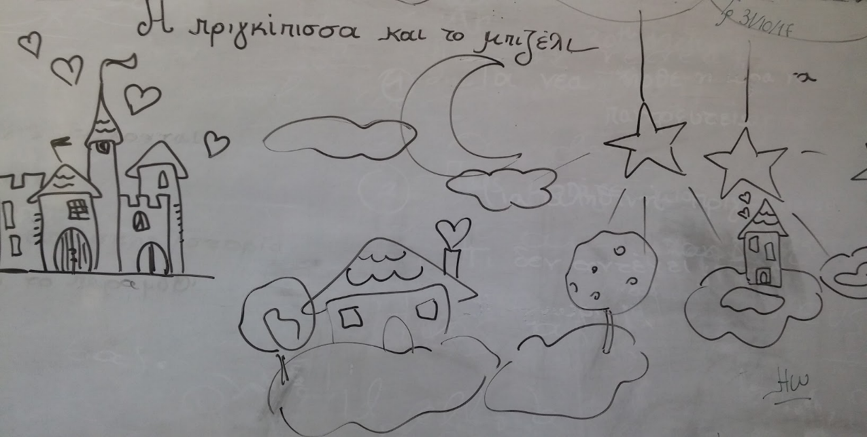
Δείτε φωτογραφίες από τις δραστηριότητες
μέσα στην τάξη

Slide 9
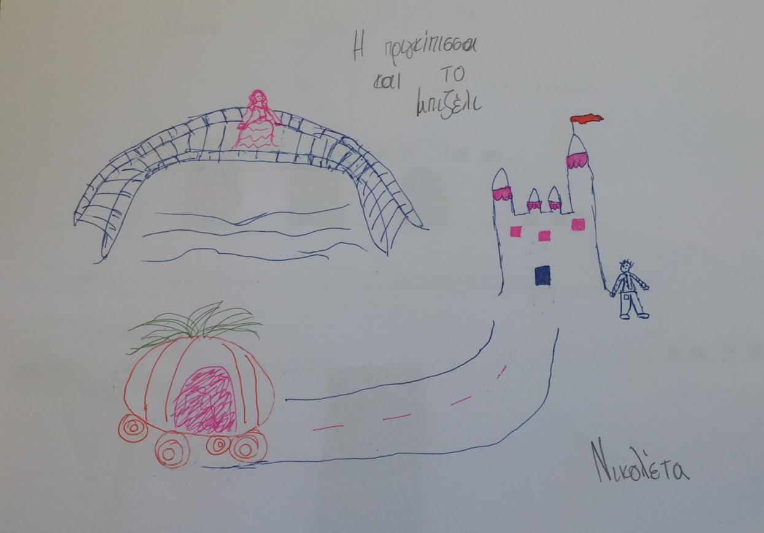

Slide 10
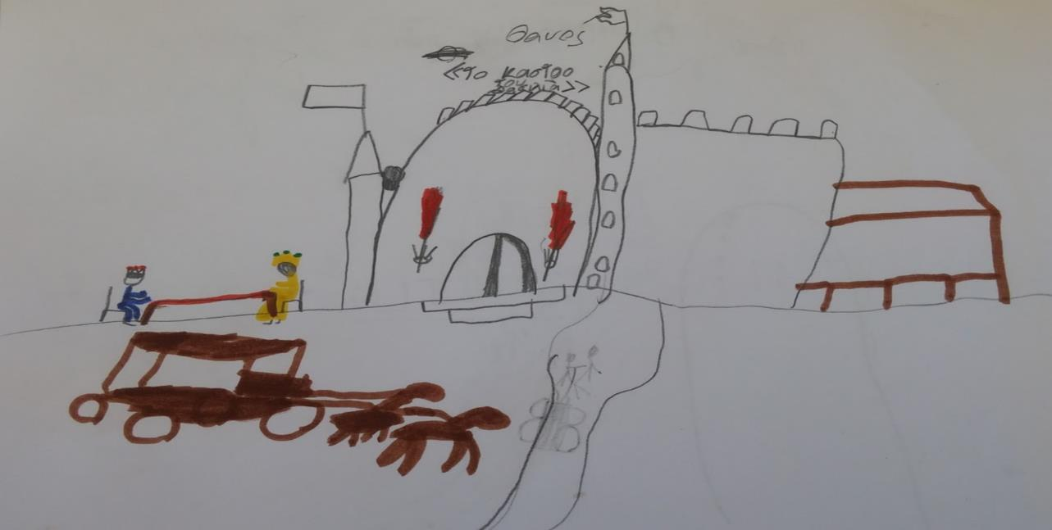
Μια φορά κι έναν καιρό σε ένα βασίλειο πολύ μακρινό ο βασιλιάς και η βασίλισσα είχαν μια πολύ σοβαρή κουβέντα.....

Slide 11
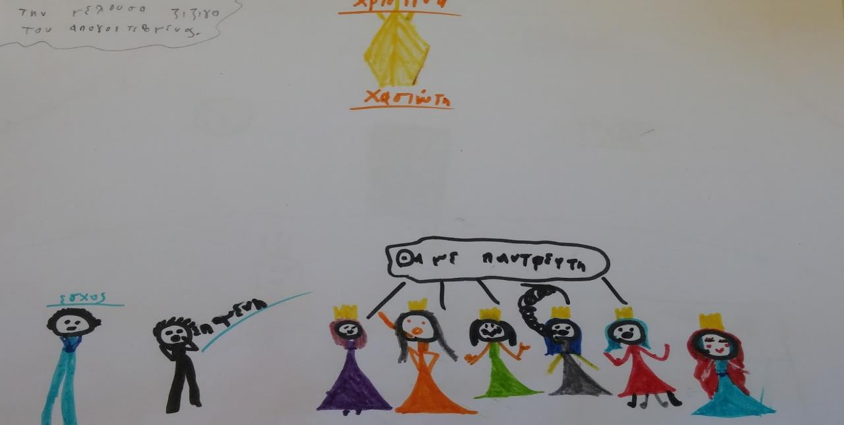
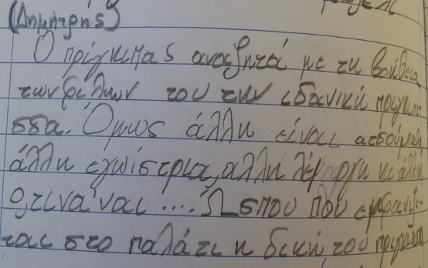

Slide 12
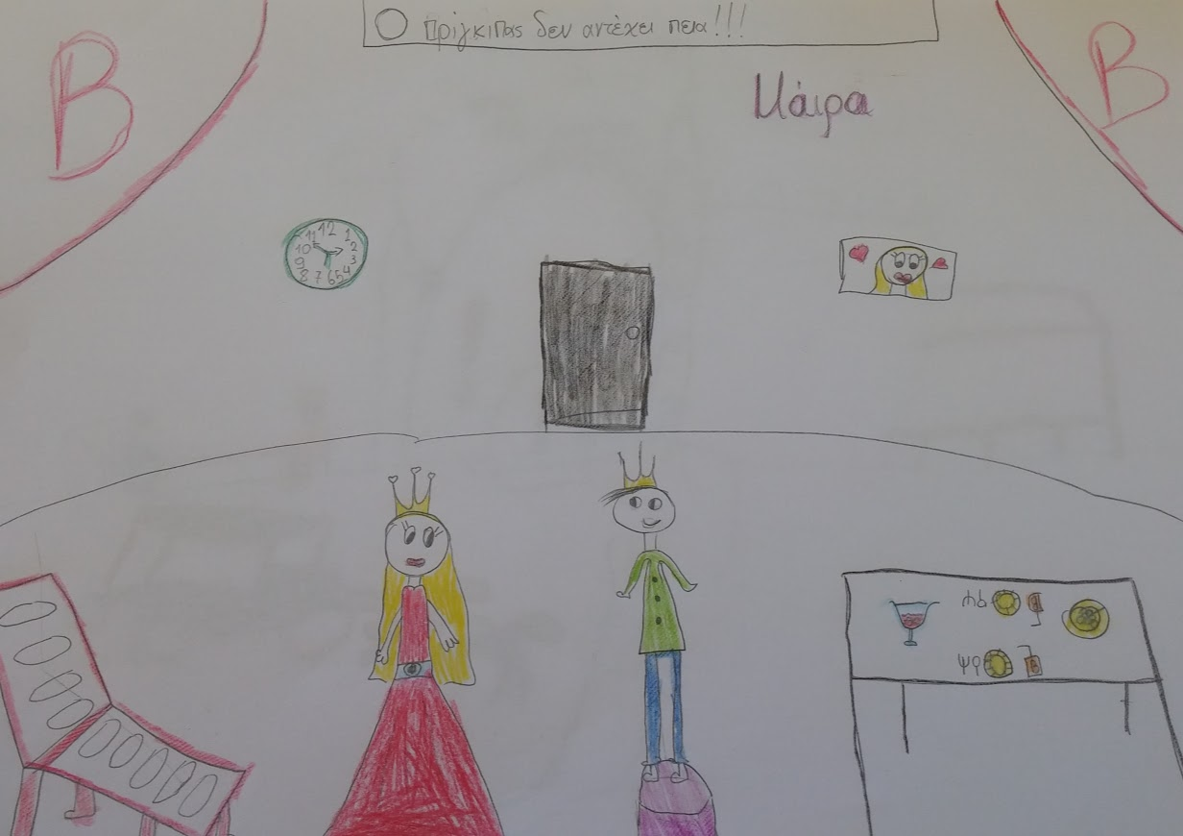
Ο πρίγκιπας κουράστηκε πια να ψάχνει ....

Slide 13
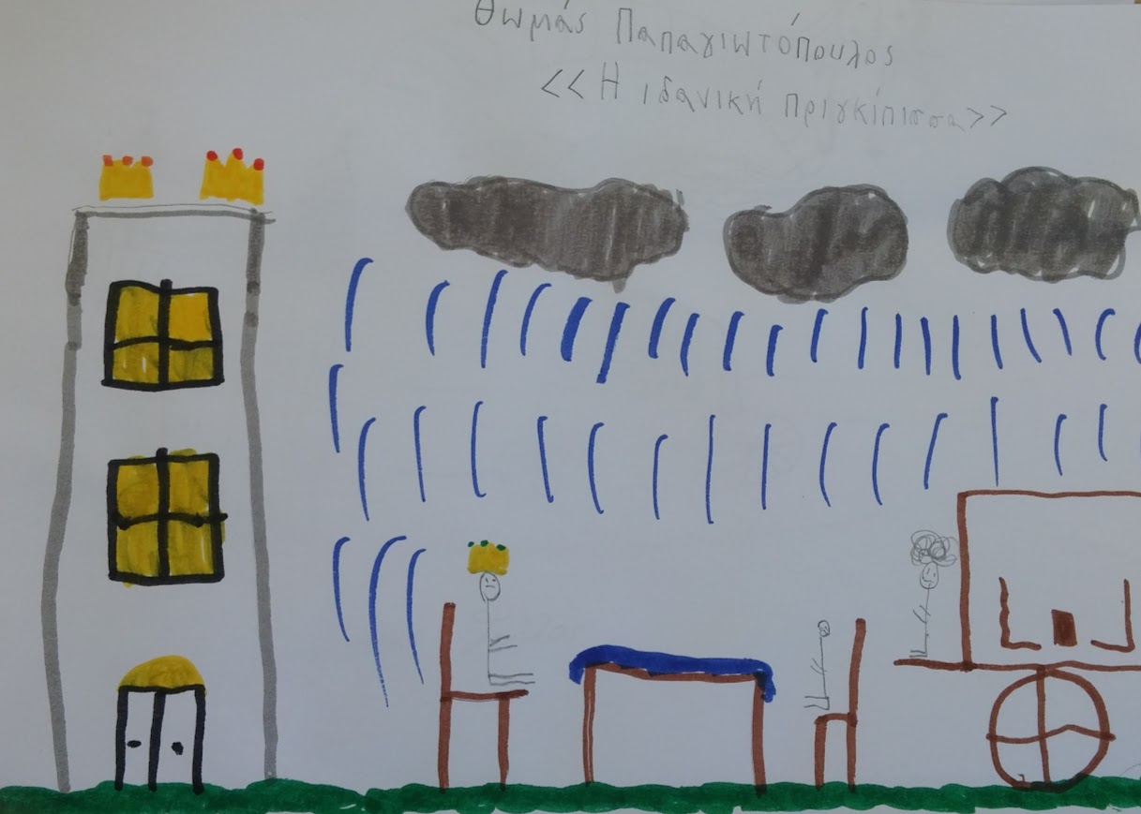

Slide 14
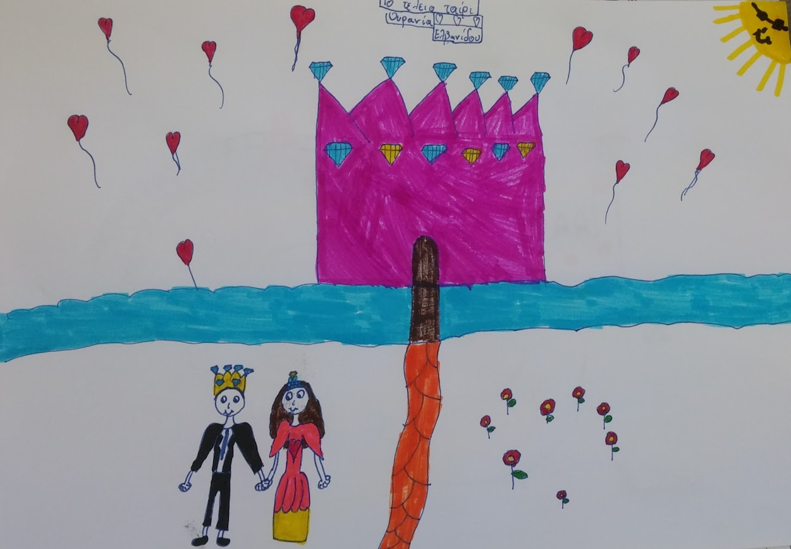
Η καρδιά του πρίγκιπα χτύπησε δυνατά! Επιτέλους βρήκε τη δική του πριγκίπισσα!

Slide 15
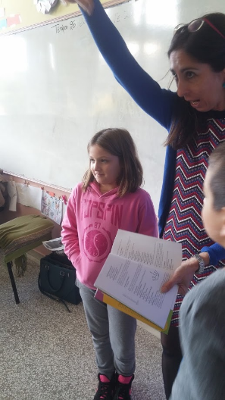
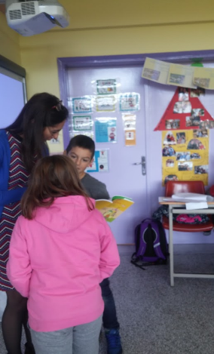
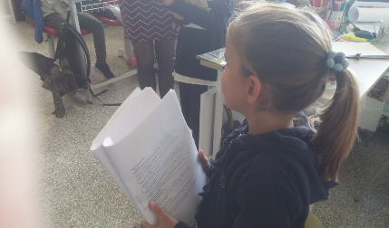
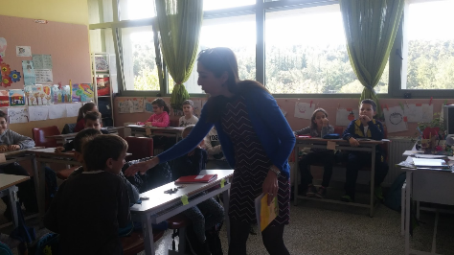

Slide 16
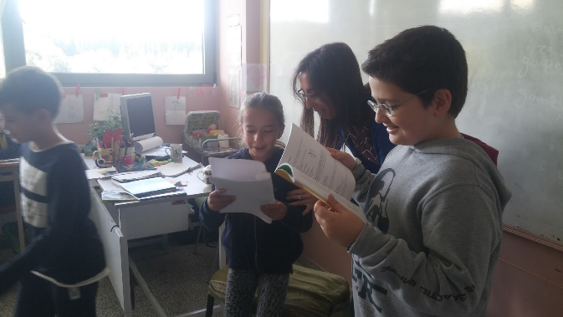
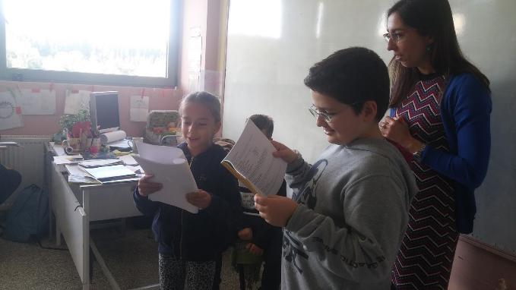
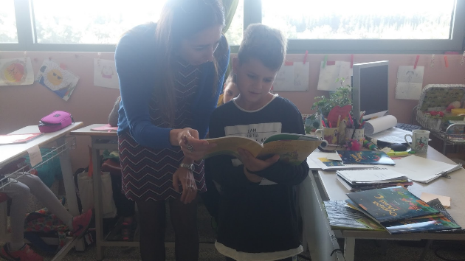
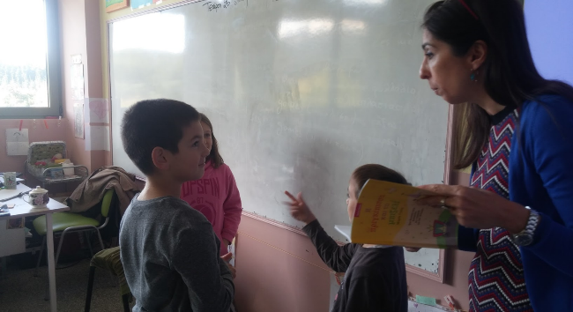

Slide 17
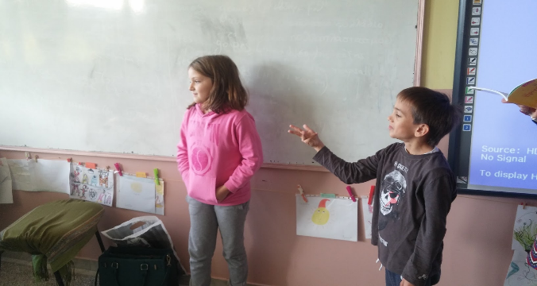
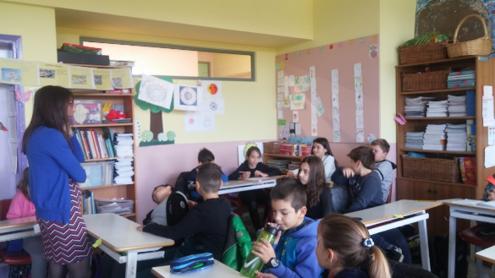
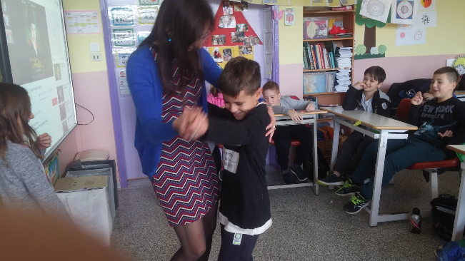
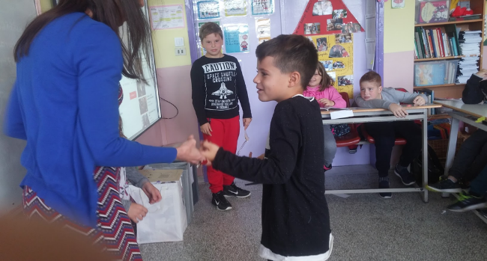
Ο πρίγκιπας και η πριγκίπισσα χορεύουν το βαλς της Amelie

Slide 18
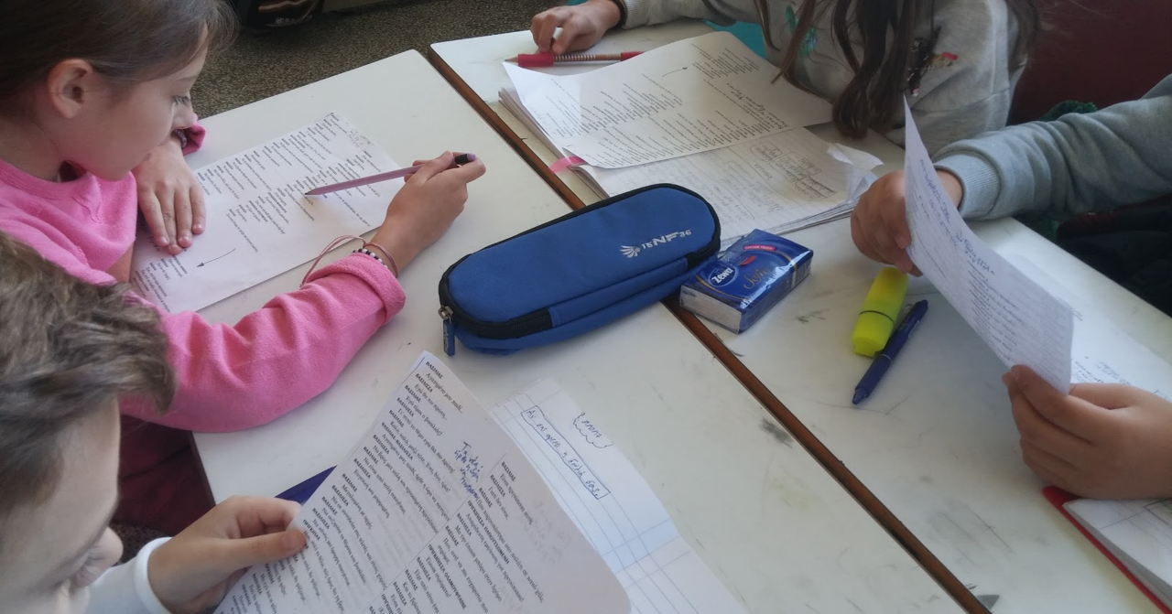

Slide 19
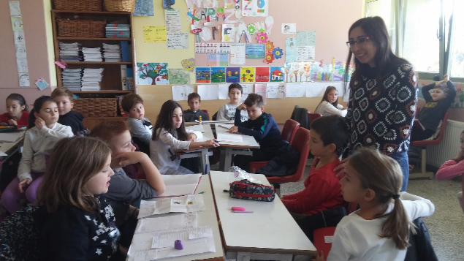
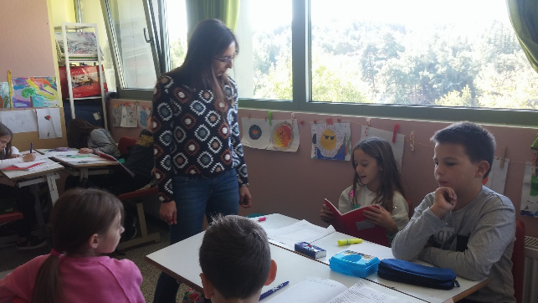
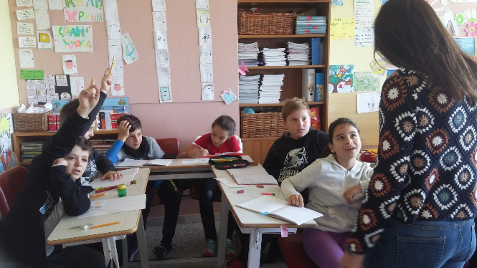
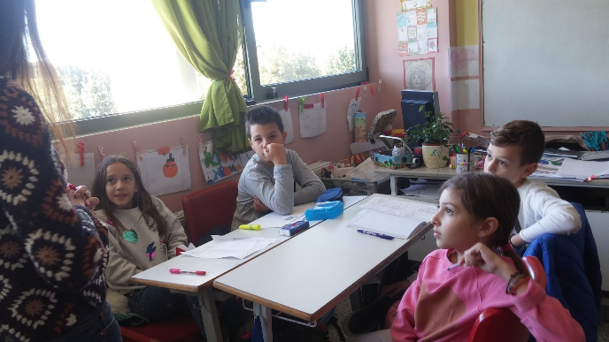

Slide 20
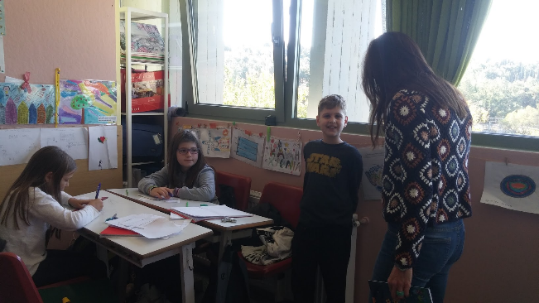
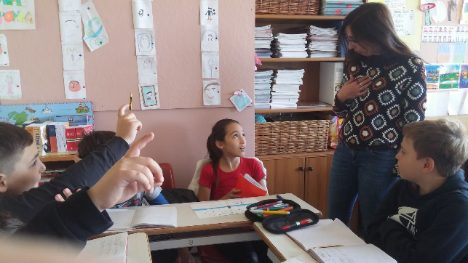
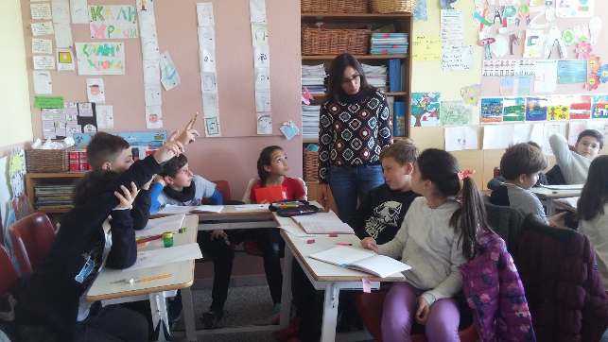
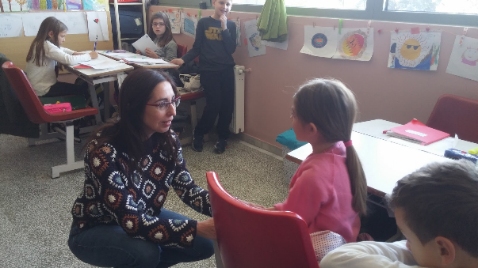

Slide 21
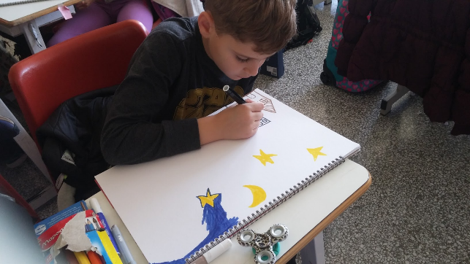
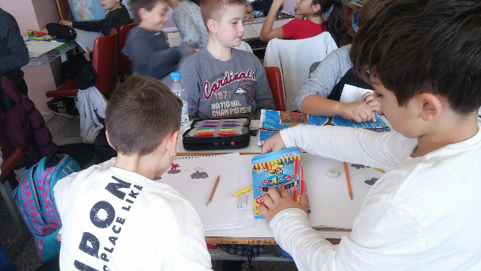
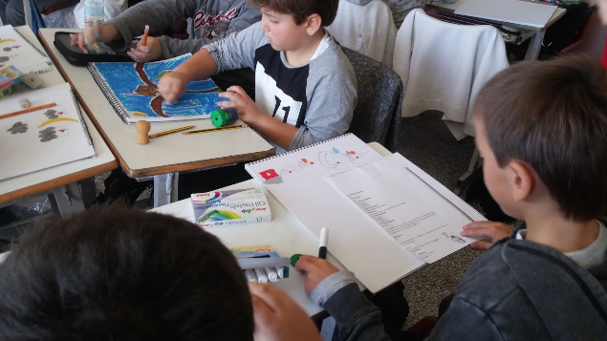
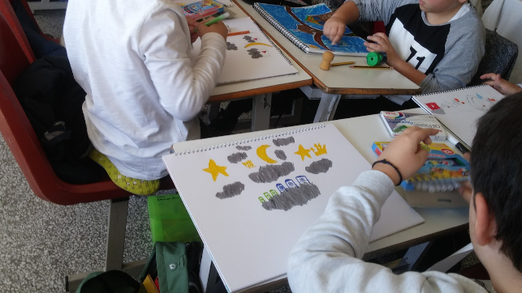

Slide 22
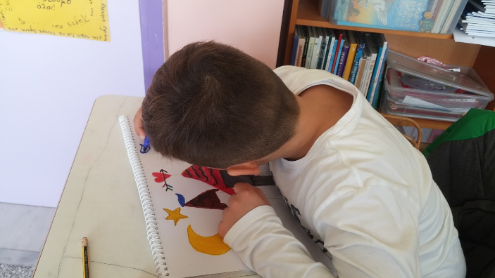
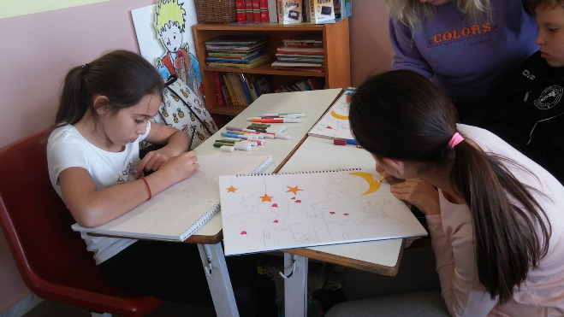
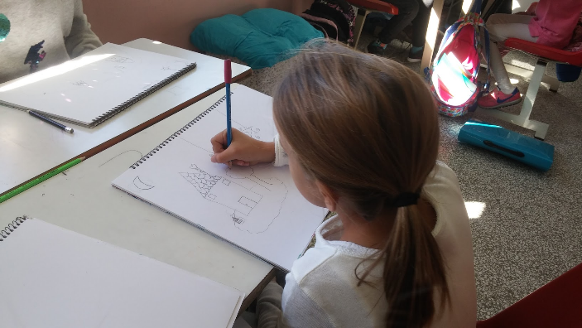
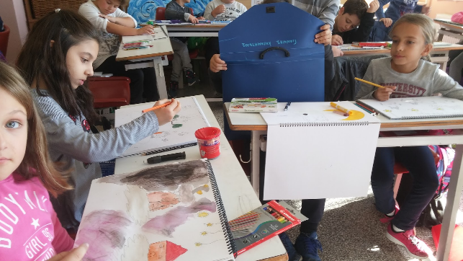

Slide 23
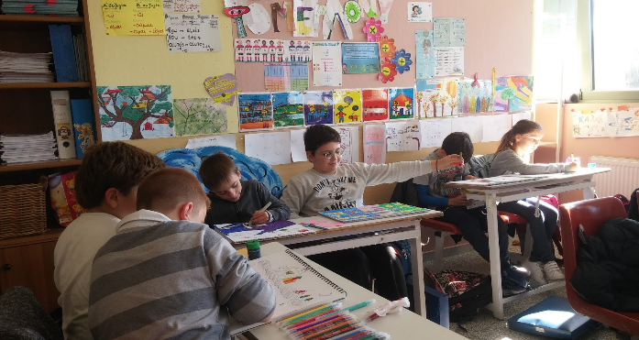
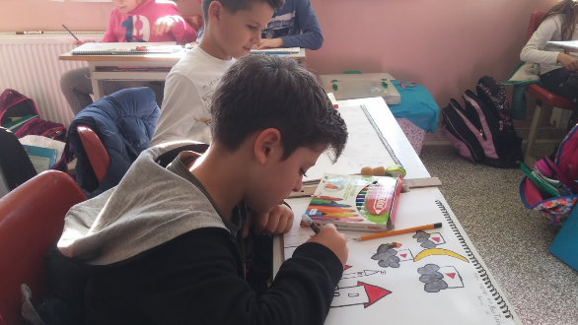



Slide 24


Slide 25

\

Slide 26





Slide 27


Slide 28




Αναστοχασμός: Γράψαμε τις σκέψεις μας, τι μας άρεσε , τι μας έκανε εντύπωση.

Slide 29









Slide 30
Οι λέξεις ακούγονται σαν μουσική, οι εικόνες ζωντανεύουν κι εμείς σαλπάρουμε όλοι μαζί για τα επόμενα ταξίδια στον μαγικό κόσμο των βιβλίων.....
.......συνεχίζεται

